Slide 1
Teori Sampling dan
Distribusi Sampling
Pertemuan – 15
Seluruh materi kuliah ini diambil dari pustaka yang terdapat di akhir slide ini

Slide 2
Distribusi Sampling dari Rata-rata Sampel
Distribusi sampling dari rata-rata sampel :
suatu distribusi probabilitas dari seluruh kemungkinan rata-rata sampel dari sejumlah sampel yang diperoleh.

Slide 3
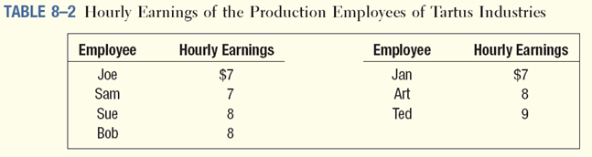
Contoh Distribusi Sampling dari Rata-rata Sampel
Tartus Industries memiliki tujuh pekerja produksi (dianggap sebagai populasi). Pendapatan per jam dari masing-masing pekerja tercantum dalam tabel berikut :
1. Berapa rata-rata populasinya?
2. Berapa distribusi sampling dari rata-rata sampel berjumlah 2?
3. Berapa rata-rata distribusi sampling?
4. Pengamatan apa yang dapat dibuat mengenai populasi dan distribusi sampling?

Slide 4
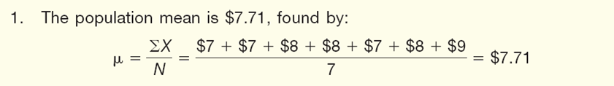
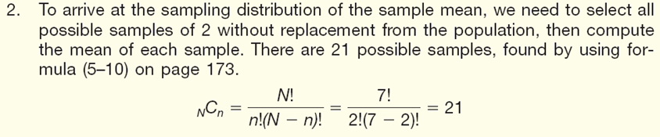
Contoh Distribusi Sampling dari Rata-rata Sampel
Rata-rata populasi adalah $7,71, didapat dari :
Untuk mendapatkan distribusi sampling dari rata-rata sampel, kita harus memilih seluruh kemungkinan sampel yang berisi dua tanpa pengembalian dari populasi, kemudian menghitung rata-rata dari setiap sampel. Terdapat 21 kemungkinan sampel, dihitung dengan menggunakan rumus :

Slide 5
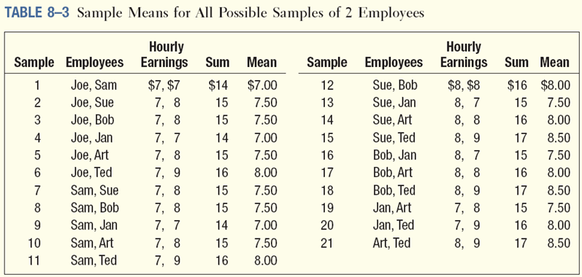
Contoh Distribusi Sampling dari Rata-rata Sampel

Slide 6

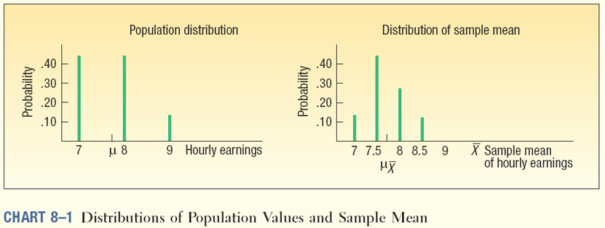
Contoh Distribusi Sampling dari Rata-rata Sampel

Slide 7
Teorema Limit Tengah
Teorema Limit Tengah :
Jika seluruh sampel berukuran tertentu dipilih dari populasi manapun, distribusi sampling dari rata-rata sampelnya mendekati distribusi normal. Jika sampel berukuran semakin besar, teorema ini akan semakin akurat.

Slide 8
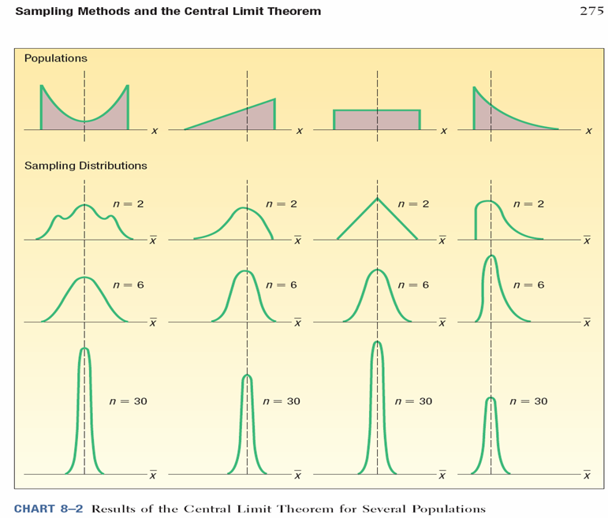

Slide 9
Menggunakan Distribusi Sampling untuk Rata-rata Sampel (Sigma Diketahui)
Jika sebuah populasi mengikuti distribusi normal, maka distribusi sampling dari rata-rata sampel juga akan mengikuti distribusi normal.
Untuk menentukan probabilitas rata-rata sampel yang berada pada area tertentu, gunakan :

Slide 10
Menggunakan Distribusi Sampling untuk Rata-rata Sampel (Sigma Tidak Diketahui)
Jika populasi tidak mengikuti distribusi normal, tetapi jumlah sampel minimal 30, maka rata-rata sampel akan mengikuti distribusi normal.
Untuk menentukan probabilitas rata-rata sampel yang berada pada area tertentu, gunakan :

Slide 11
Contoh : Menggunakan Distribusi Sampling untuk Rata-rata Sampel (Sigma Diketahui)
Bagian Penjaminan Mutu dari perusahaan Cola Inc., menyimpan catatan-catatan mengenai isi botol jumbo. Isi dalam setiap botol diperhatikan sekalipun ada sedikit perbedaan antara satu botol dengan botol yang lainnya. Cola Inc., tidak ingin mengisi botol kurang dari yang tercantum pada kemasan karena akan menimbulkan masalah. Tetapi di sisi lain, botol tidak dapat diisi berlebihan karena akan menyebabkan isinya tumpah, dan mengurangi keuntungan.
Catatan menunjukkan bahwa isi botol mengikuti distribusi probabilitas normal. Isi rata-rata per botol adalah 31,2 ons dan standar deviasi populasinya 0,4 ons. Pada jam 08.00, teknisi kendali mutu memilih 16 botol secara acak dari jalur pengisian. Isi rata-rata dalam botol adalah 31,38 ons. Apakah ini hasil yang diluar dugaan? Apakah ini disebabkan oleh proses pengisian soda yang terlalu banyak ke dalam botol? Dengan kata lain, apakah kesalahan sampling sebesar 0,18 ons tidak wajar?

Slide 12
Contoh : Menggunakan Distribusi Sampling untuk Rata-rata Sampel (Sigma Diketahui)
Langkah 1: tentukan nilai z yang sesuai untuk rata-rata sampel 31.38

Slide 13
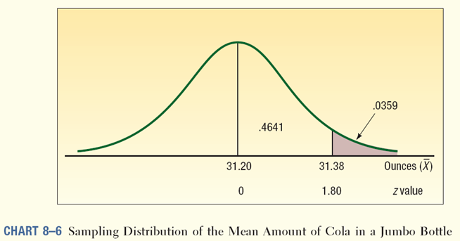
Contoh : Menggunakan Distribusi Sampling untuk Rata-rata Sampel (Sigma Diketahui)
Langkah 2: Cari probabilitas untuk nilai Z tersebut yang nilainya sama atau lebih besar dari 1,80

Slide 14
Contoh : Menggunakan Distribusi Sampling untuk Rata-rata Sampel (Sigma Diketahui)
Apa kesimpulan kita?
Kecil kemungkinannya, kurang dari 4 persen, kita dapat memilih sampel berisi 16 pengamatan dari sebuah populasi normal dengan rata-rata 31,2 ons, standar deviasi populasi 0,4 ons, dan rata-rata sampel sama dengan atau lebih besar dari 31,38 ons. Kita simpulkan bahwa dalam proses tersebut, isi dalam botol terlalu banyak. Teknisi kendali mutu harus melaporkannya ke pengawas produksi agar jumlah soda dalam setiap botolnya dikurangi.

Slide 15
The Sampling Distribution of the Sample Proportion,
n
=
2
,
p
=
0
.
The sample proportion is the percentage of successes in n binomial trials. It is the number of successes, X, divided by the number of trials, n.
3
0
.
5
0
.
4
0
.
)
3
X
(
P
0
.
2
0
.
1
0
.
0
0
1
2
X
n=10,p=0.3
Sample proportion:
0
.
3
)
0
.
2
X
(
P
0
.
1
0
.
0
0
1
2
3
4
5
6
7
8
9
1
0
As the sample size, n, increases, the sampling distribution of approaches a normal distribution with mean p and standard deviation
X
n
=
1
5
,
p
=
0
.
3
0
.
2
)
X
(
P
0
.
1
0
.
0
0
X
1
2
3
4
5
6
7
8
9
1
0
1
1
1
2
1
3
1
4
1
5
^
p
0
15
7
15
10
15
15
15
1
15
2
15
3
15
4
15
5
15
6
15
8
15
9
15
11
15
12
15
13
15
14
15

Slide 16
Sample Proportion (Example 5-3)
In recent years, convertible sports coupes have become very popular in Japan. Toyota is currently shipping Celicas to Los Angeles, where a customizer does a roof lift and ships them back to Japan. Suppose that 25% of all Japanese in a given income and lifestyle category are interested in buying Celica convertibles. A random sample of 100 Japanese consumers in the category of interest is to be selected. What is the probability that at least 20% of those in the sample will express an interest in a Celica convertible?
n
=
100
⎛
⎞
p
=
0
.
25
⎜
⎟
p
−
p
.
20
−
p
P
(
p
>
0
.
20
)
=
P
⎜
$
>
⎟
$
⎜
⎟
=
=
=
⎝
p
(
1
−
p
)
p
(
1
−
p
)
⎠
np
(
100
)(
0
.
25
)
25
E
(
p
)
$
n
n
⎛
⎞
p
(
1
−
p
)
(.
25
)(.
75
)
⎜
⎟
⎛
⎞
=
=
0
.
001875
=
V
(
p
)
.
20
−
.
25
−
.
05
$
=
⎜
>
⎟
=
⎜
>
⎟
n
100
P
z
P
⎝
z
⎠
⎜
(.
25
)(.
75
)
⎟
.
0433
⎝
⎠
p
(
1
−
p
)
100
=
0
.
001875
=
0
.
04330127
=
SD
(
p
)
$
=
P
(
z
>
−
1
.
15
)
=
0
.
8749
n

Slide 17
Population Proportions, p
p = the proportion of the population having
some characteristic
Sample proportion ( p_{s} ) provides an estimate
of p:
0 ≤ p_{s} ≤ 1
p_{s} has a binomial distribution
(assuming sampling with replacement from a finite population or without replacement from an infinite population)

Slide 18
Sampling Distribution of p
Approximated by a
normal distribution if:
  where
  and
Sampling Distribution
P( p_{s})
.3
.2
.1
0
0 . 2 .4 .6 8 1
p_{s}
(where p = population proportion)

Slide 19
Z-Value for Proportions
Standardize p_{s} to a Z value with the formula:
If sampling is without replacement and n is greater than 5% of the population size, then must use the finite population correction factor:

Slide 20
Example
If the true proportion of voters who support Proposition A is p = .4, what is the probability that a sample of size 200 yields a sample proportion between .40 and .45?
i.e.: if p = .4 and n = 200, what is
P(.40 ≤ p_{s} ≤ .45) ?

Slide 21
Example
(continued)
if p = .4 and n = 200, what is
P(.40 ≤ p_{s} ≤ .45) ?
Find :
Convert to standard normal:

Slide 22
Example
(continued)
if p = .4 and n = 200, what is
P(.40 ≤ p_{s} ≤ .45) ?
Use standard normal table: P(0 ≤ Z ≤ 1.44) = .4251
Standardized
Normal Distribution
Sampling Distribution
.4251
Standardize
.40
.45
p_{s}
0
1.44
Z

Slide 23
Referensi
Aczel, Amir D., and Jayavel Sounderpandian (2006), Complete Business Statistics, 6th edition, McGraw Hill.
Levine, David M. (2008), Statistics for Managers : using Microsoft Excel, 5th Edition, Pearson Education.
Lind, Douglas A. (2008), Statistical Techniques in Business & Economics, 13th Edition, McGraw Hill.
Lind, Douglas A. (2007), Teknik-teknik Statistika dalam Bisnis dan Ekonomi Menggunakan Data Global, jilid 1, Edisi 13, Erlangga.
Lind, Douglas A. (2008), Teknik-teknik Statistika dalam Bisnis dan Ekonomi Menggunakan Data Global, jilid 2, Edisi 13, Erlangga.
Wahab, Moataza Mahmoud Abdel, Sampling Techniques & Sample Size, Presentation Material of Biostatistic, High Institute of Public Health, University of Alexandria.

Slide 24
Akhir materi
Pertemuan – 15

